Slide 1

La qualité des données pour optimiser les performances des entreprises
« Le monde se divise en deux catégories: Ceux qui ont des données de qualité et ceux qui creusent …. Toi tu creuses »
Jérôme Loncelle
Responsable Big Data

Slide 2
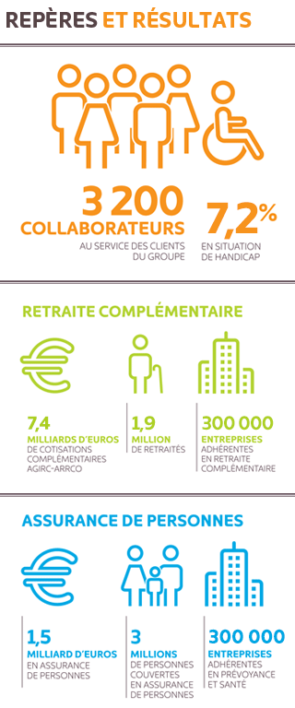
Klesia un groupe de protection sociale
La retraite complémentaire
KLESIA gère la retraite complémentaire à travers ses institutions ARRCO et AGIRC.
                Collecter les cotisations, calculer les points, liquider et payer les retraites, informer et conseiller les entreprises, leurs salariés et les retraités de leurs droits,
La Prévoyance
Pour compléter les prestations versées par la Sécurité sociale, KLESIA a mis en place des garanties complémentaires de prévoyance.
                Ainsi, en cas de décès, d'invalidité, d'incapacité de travail, d'hospitalisation… elle propose des solutions pour répondre aux besoins et spécificités de ses clients, et anticiper les conséquences, pour l'assuré et ses proches.
KLESIA offre également, en relais de ses contrats collectifs des protections individuelles.
L'épargne
KLESIA a mis en place des solutions d'épargne collective et individuelle.
Santé
Afin de protéger efficacement les salariés dans le cadre de leur entreprise, KLESIA développe des contrats santé complémentaires adaptés à chaque situation.
                Ils permettent de bénéficier d'une couverture santé complète, avec une couverture immédiate. Le particulier (salarié isolé ou retraité) bénéficie de contrats individuels.
Dépendance
KLESIA propose des solutions aux entreprises et aux particuliers pour mieux faire face aux risques liés à la perte d'autonomie et au handicap.

Slide 3
Sommaire
Le Data Mining pour répondre à des questions pragmatiques
La qualité des données pour supporter des solutions efficaces
  Un peu d’histoire et de vocabulaire
  Et concrètement ?
  Comment faire ?
  Composants de la qualité de données
  Cas particulier de la signalétique individu

Slide 4
Klesia un groupe de protection sociale, et demain ?
La retraite complémentaire
KLESIA veut conserver voire améliorer sa place dans le monde de la retraite complémentaire
Comment augmenter le nombre d’adhérents de participants et d’allocataires ?
Comment réduire les coûts de gestion ?
Quelles sont les caractéristiques de ses clients ?
La Prévoyance
KLESIA doit défendre son marché et en conquérir de nouveaux dans un environnement dérégulé où les contraintes réglementaires s’accumulent
Quelles sont les secteurs où KLESIA est en position de force ?
Comment se démarquer de la concurrence ?
Quelles sont les attentes de ses clients dans chacun de ces secteurs ?
Qui sont les clients ?

Slide 5
  Exemple : Identification / acquisition des meilleurs clients
Historique des ventes
Profitabilité Client
Coûts / activité
Profit
20% des clients génèrent la plus grande partie du profit
P=0
Nombre de clients
20% des clients génèrent des pertes
60% des clients ne génèrent pas de profit

Slide 6
La source des données – le datawarehouse, le data lake ?
Data Warehouse
Extraction
Extraction
Meta-data
Transformation
Transformation
OLAP
Data
Chargement
Chargement
Utilisateurs
Requêteurs
Data Marts
Bases de
production
Alimentation
Administrateur

Slide 7
  Exemple : Identification / acquisition des meilleurs clients
Problème : constatation a posteriori seulement
Historique des ventes
Profitabilité Client
Coûts / activité
Profit
20% des clients génèrent la plus grande partie du profit
P=0
Nombre de clients
20% des clients génèrent des pertes
60% des clients ne génèrent pas de profit

Slide 8
  Exemple : Identification / acquisition des meilleurs clients
Pour valoriser le "capital client", il faut :
  Connaître les clients
  Adapter l'offre
  Mesurer les impacts économiques
… et donc :
  collecter les données
  mettre en place des métriques de suivi
  mettre en place des outils d'exploitation opérationnelle (marketing, …)
    Connaissances clients : comportement d'achat
    Scores : cross-sell, up-sell, rétention
    Segmentation, profiling
    Ciblage
    Offres ciblées de produits/ services personnalisés
    Clubs exclusifs ...
    Bandeaux publicitaires
    Campagnes Marketing
    Espaces de vente
Mais aussi utiliser le data mining
  Modéliser les situations
  Segmenter les cibles
  Prévoir les comportements
Historique des ventes
Profitabilité Client
Coûts / activité
Modèle pour augmenter la valeur future des clients actuels
Données démographiques
clients d’il y a 5 ans

Slide 9
La source des données – le datawarehouse, le data lake ?
Data Warehouse
Extraction
Extraction
Meta-data
Transformation
Transformation
OLAP
Data
Chargement
Chargement
Utilisateurs
Requêteurs
Data Marts
Bases de
production
Alimentation
Data Miner
Data Scientist
Administrateur

Slide 10
Extraction des données depuis les bases de production -
Intégration dans le système d’information décisionnel
  « L’extraction a pour objectif de sélectionner, dans les systèmes opérationnels (bases de production), les données, très souvent hétérogènes, diffuses et complexes, qui vont alimenter l’entrepôt de données »
  Une contrainte forte : ne pas perturber l’activité opérationnelle
    Création d’ODS,
    Définitions créneaux horaires...
  « L’intégration est l’étape qui consiste à produire un flot d’informations conformes à la norme sémantique du modèle de données défini à partir des données brutes collectées dans les systèmes opérationnels »
  Six grandes étapes :
    Décodage et conversion,
    Filtrage et contrôle de la qualité,
    Formatage et standardisation,
    Enrichissement,
    Génération des identifiants et des clés,
    Agrégats et synchronisation.
Alimenter
Alimenter
60%
80%
Fabriquer
Fabriquer
Administrer
20%
Administrer
20%
Restituer
20%

Slide 11
Constitution d’un modèle
Modélisation

Slide 12
Constitution d’un modèle
Apprentissage

Slide 13
Constitution d’un modèle
Implémentation du modèle

Slide 14
Le data mining c’est ...
  Un processus dans lequel les intervenants utilisent la technologie pour collecter des données et les transformer en connaissance
  un processus business structuré
  des intervenants avec des qualifications variées
  des technologies variées :
    Bases de données, ETL, restitution et visualisation de données, datamining (analyse et modélisation), ...
  un environnement permettant la collecte / gestion de données de bonne qualité
  la connaissance pour résoudre des problèmes métier stratégiques
Source META Group

Slide 15
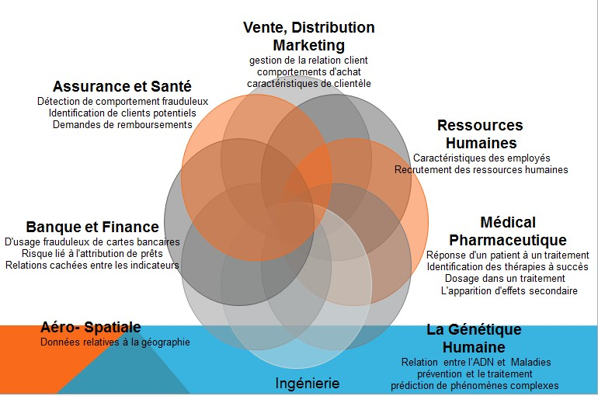
Domaines fonctionnels d’intervention du data mining
Source Wikimedia Commons

Slide 16
Sommaire
Le Data Mining pour répondre à des questions pragmatiques
La qualité des données pour supporter des solutions efficaces
  Un peu d’histoire et de vocabulaire
  Et concrètement ?
  Comment faire ?
  Composants de la qualité de données
  Cas particulier de la signalétique individu

Slide 17
Sommaire
Le Data Mining pour répondre à des questions pragmatiques
La qualité des données pour supporter des solutions efficaces
  Un peu d’histoire et de vocabulaire
  Et concrètement ?
  Comment faire ?
  Composants de la qualité de données
  Cas particulier de la signalétique individu

Slide 18





L’évolution des besoins
Call
Center
CRM
Data
Warehouse
Legacy System
Web Application
Supply
Chain
ERP
Reporting

Slide 19

Un florilège de termes plus ou moins techniques, plus ou moins redondants…
Master Data Management
Metadata management
Data Governance
Customer Data Integration
Data integration
Product Data Management
Product Information Management
Enterprise Data Quality
Business rules

Slide 20

Un peu de vocabulaire
Gestion des données de référence
Périmètre information
Relations
Accès
Accompagne-ment
Automatisation
Détail du périmètre métier
Attributs
Noms des objets
Définition
Liste de valeurs
Formats
…
Attributs souhaités
Regroupement (règles)
Hiérarchie
Relations règles / domaine
…
Règles d’accès et de partage
Chargement des données
Métadonnées (usages, hérédité)
Règlementation / sécurité
Données externes
…
Qualité des données et prise de conscience
Mesure et pilotage
Détection et correction
Centralisation des contrôles et évolutions
Data steward
…
Rapproche-
ment et identification
Mise à jour (création, consultation, modification, suppression)
Correction
Suivi évolution (log)
Règles de déduplication
Workflow
…
Notes:
Pour gérer les données de la façon la plus automatique et complète possible, il y a différentes étapes à franchir :
La première est fonctionnelle : il faut savoir de quoi on parle, quel est le sens porté par les données. Les données ne sont pas là pour faire joli : elles doivent être porteuses de sens, sinon elles ne servent à rien ; elles doivent être reconnaissables sinon elles sont inutilisables. C’est dans le périmètre « information » qu’on va donc s’intéresser à ces sujets en définissant…
La seconde est également fonctionnelle mais au-delà du dictionnaire qui prend une notion et la décortique, on va s’intéresser à ce qui qualifie chaque donnée et aux relations que chaque notion entretient avec les autres. On parlera alors de hiérarchies, de domaines, d’attributs etc…
La troisième étape commence à mettre du mouvement dans ces définitions plutôt statiques. Une donnée isolée et figée n’a que peu d’intérêt : dans une base de données, les informations bougent, sont mises à jour, rafraichies et l’on a donc besoin de construire des règles qui permettent de gérer les modifications de façon à garder une cohérence entre les informations dans le temps, à éviter que des changement intempestifs ne s’opèrent, et à tracer les modifications
Avec la quatrième étape on commence à rentrer dans le vif du sujet opérationnel de la qualité des données. C’est à cette étape que sont définies les organisations en charge de l’évaluation de la qualité et du contrôle de son état au cours du temps : les règles définies sont matérialisées dans des procédures qu’elles soient informatiques ou organisationnelles. Les anomalies détectées font l’objet d’une réelle confrontation aux définitions des données et à leurs attributs pour vérifier si ce sont de réelles anomalies, si ce sont les contrôles qui sont défaillants où s’il y une dérive dans les données elles-mêmes. Une fois caractérisées les anomalies donnent lieu à des traitements correctifs.
La cinquième étape concerne la possible automatisation du processus. La mise en place d’outils et leur intégration dans des chaînes de traitement, la génération automatique d’alertes, etc…
Très souvent on considère que la qualité des données commence à l’étape 4 et au sens strict du terme on a raison. Cependant, cette qualité des données ne pourra être efficace que si les trois premières étapes ont été correctement réalisées. Pas de mesure sans capteur ; pas de contrôle sans règle ; pas de limite sans référence ; pas de sujet sans définition. D’où l’importance, à tous les niveaux des dictionnaires, des processus, et de leur documentation.

Slide 21
Sommaire
Le Data Mining pour répondre à des questions pragmatiques
La qualité des données pour supporter des solutions efficaces
  Un peu d’histoire et de vocabulaire
  Et concrètement ?
  Comment faire ?
  Composants de la qualité de données
  Cas particulier de la signalétique individu

Slide 22
Quels sont les problèmes de qualité des données ?
  Structure des champs
Groupe | Qualité | Problèmes considérés | Exemple
Structure des champs | Format | Est-ce que les valeurs de données suivent des standards de formatage ? | Les numéros de téléphone apparaissent sous différentes formes +33 (0)x xx xx xx xx, 0xxxxxxxxx, 0x xx xx xx xx, etc.
 | Standardisation | Les éléments de données sont-ils définis et compris de façon globalement uniforme. | Code genre = M(asculin), F(éminin), I(nconnu) dans un système et 0, 1, 2 dans un autre
 | Consistance | Les valeurs des données ont-elles le même sens à travers les différents systèmes et fichiers ? | La marge est évaluée différemment entre les entités en utilisant des formules de calcul différentes.
Notes:
Très bien, mais la qualité d’une donnée c’est quoi ?
Qu’est-ce qui caractérise une base de données de qualité ? Qu’est-ce qui fait qu’on va pouvoir s’en servir les yeux fermés pour construire des analyses, des modèles, des scores, etc.
Tout d’abord, quand on parle de données on parle de… données : des chiffres, du texte, des dates, des noms, des adresses, des valeurs, donc…
Ces données tout en étant précises et correctes peuvent être inutilisables : il faut que leur structure soit constante, que leur format soit compréhensible (si je me mets à utiliser des valeurs, dans une langue étrangère que je ne maîtrise pas, …),
Enfin, il faut que les données se “répondent” ; qu’on puisse les interpréter en relation entre elles ; qu’elles aient un sens dans le contexte, dans le référentiel auquel elles appartiennent.

Slide 23
Quels sont les problèmes de qualité des données ?
  Contenu et valeur des données
Groupe | Qualité | Problèmes considérés | Exemple
Contenu et valeur des données | Complétude | Toutes les données nécessaires sont-elles présentes ? | 17% des noms clients ne sont pas renseignés
 | Précision | Les données représentent-elles précisément la réalité et/ou une source d’information vérifiable ? | Un fournisseur est renseigné comme actif dans la liste des fournisseurs alors qu’il a fait faillite 6 ans plus tôt.
 | Validité | Les données ont-elles des valeurs comprises dans des bornes acceptables et définies par les utilisateurs métier ? | La date d’une transaction est « 02/07/1994 » alors que l’activité de la société a débuté en 2000.
 | Adaptation aux besoins | L’information est-elle pertinente pour les utilisateurs ? Est-ce que la donnée porte une information qui puisse être correctement et intelligiblement utilisé par les utilisateurs métier ? | Une personne physique a un code SIRET. Une personne morale se voit affectée un code genre.
Notes:
Très bien, mais la qualité d’une donnée c’est quoi ?
Qu’est-ce qui caractérise une base de données de qualité ? Qu’est-ce qui fait qu’on va pouvoir s’en servir les yeux fermés pour construire des analyses, des modèles, des scores, etc.
Tout d’abord, quand on parle de données on parle de… données : des chiffres, du texte, des dates, des noms, des adresses, des valeurs, donc…
Ces données tout en étant précises et correctes peuvent être inutilisables : il faut que leur structure soit constante, que leur format soit compréhensible (si je me mets à utiliser des valeurs, dans une langue étrangère que je ne maîtrise pas, …),
Enfin, il faut que les données se “répondent” ; qu’on puisse les interpréter en relation entre elles ; qu’elles aient un sens dans le contexte, dans le référentiel auquel elles appartiennent.

Slide 24
Quels sont les problèmes de qualité des données ?
  Relation entre données
Groupe | Qualité | Problèmes considérés | Exemple
Relation entre données | Intégrité référentielle | Est-ce que les enregistrements sont présents là où on les attend ? Contiennent ils des données inutiles ou inactives ? Est-ce que les fichiers/tables de référence sont complètes ? | Les enregistrements de transaction contiennent des codes produits qui n’existent pas dans la table de référence des produits.
 | Cardinalité | Est-ce que la structure des relations entre entités et attributs est maintenue de façon consistante ? | Un client dispose de plus d’un « profil client courant »
Notes:
Très bien, mais la qualité d’une donnée c’est quoi ?
Qu’est-ce qui caractérise une base de données de qualité ? Qu’est-ce qui fait qu’on va pouvoir s’en servir les yeux fermés pour construire des analyses, des modèles, des scores, etc.
Tout d’abord, quand on parle de données on parle de… données : des chiffres, du texte, des dates, des noms, des adresses, des valeurs, donc…
Ces données tout en étant précises et correctes peuvent être inutilisables : il faut que leur structure soit constante, que leur format soit compréhensible (si je me mets à utiliser des valeurs, dans une langue étrangère que je ne maîtrise pas, …),
Enfin, il faut que les données se “répondent” ; qu’on puisse les interpréter en relation entre elles ; qu’elles aient un sens dans le contexte, dans le référentiel auquel elles appartiennent.

Slide 25
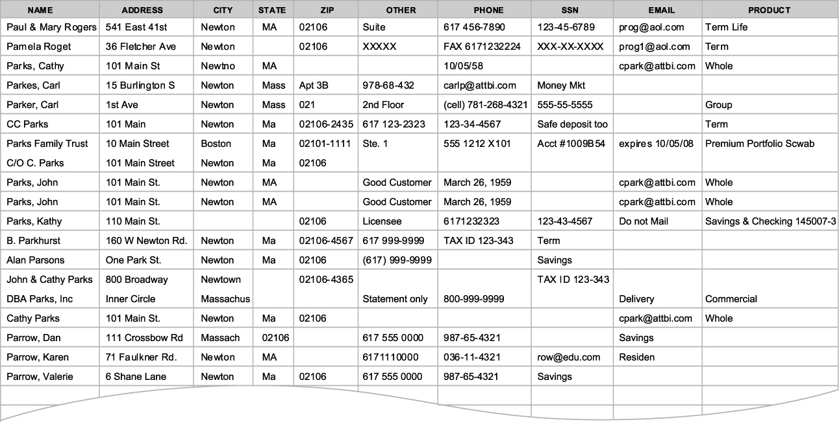
Exemple de données « individu »
Plusieurs Noms
Données
Manquantes
Plusieurs enregistrements d’un même client: duplication
Information Erronée
Manque de
Standardisation
Mélange Noms Entreprises et Particuliers
Texte format
libre

Slide 26
Sommaire
Le Data Mining pour répondre à des questions pragmatiques
La qualité des données pour supporter des solutions efficaces
  Un peu d’histoire et de vocabulaire
  Et concrètement ?
  Comment faire ?
  Composants de la qualité de données
  Cas particulier de la signalétique individu

Slide 27
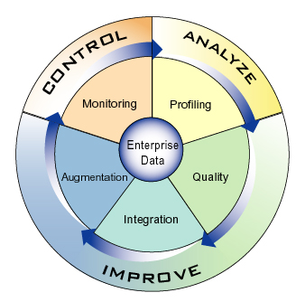
La gestion de la qualité des données
Mettre en œuvre une démarche de Gestion de la Qualité des Données permet à chaque acteur de l’entreprise d’avoir accès à une information cohérente dans son travail au quotidien.
  Comment ?
  En mettant en place l’organisation adéquate
  En mettant en place des processus dédiés
  En intégrant des outils d’analyse, de contrôle, de correction et
  d’alerte pour piloter la qualité des données chaque jour et sur
  chaque flux au sein de chaque application
Analyser
  Découvrir et qualifier l’information et évaluer la situation
Améliorer
  Rapprocher, standardiser et corriger les données incohérentes
  En s’appuyant sur des règles techniques et métiers
  Consolider et rapprocher les données au sein de systèmes hétérogènes
  Enrichir les données
Piloter
  Identifier de manière automatique les informations incohérentes
  Contrôler automatiquement l’évolution de la qualité
  Alerter et réagir en cas de problème

Slide 28
Un cercle vertueux
Identifier les données identiques
  Utiliser des techniques “approchées”
Fusionner les doublons
  Définir les
  données de
  référence
Détecter les problèmes
  Mettre en place des contrôles
Identifier des anomalies
  Caractériser les problèmes
Comprendre
Relier / Dédoublonner
Nettoyer / Standardiser
Corriger les données
  Identifier la (les) source(s) de l’anomalie
Assurer la traçabilité des changements
  Documenter chaque étape
Enrichir les données
  Préciser et compléter les données
Permettre le suivi dans le temps
  Utiliser les méta-données
Maintenir les données dans la durée
  Travailler par processus
Enrichir

Slide 29
Analyser les données en s’appuyant sur des métriques
Comptage :
  Nombre d’enregistrements
  Nombre d’enregistrements uniques
  Nombre d’enregistrements nuls
  Nombre d’enregistrements non nuls
  Nombre d’enregistrements vides
Valeurs :
  Fréquence de distribution
  Valeur minimale
  Valeur maximale
  Pourcentage
  Bornes
  Moyenne
  Médiane
  Déviation standard
  Erreur standard
Format :
  Fréquence de distribution des formats
  Nombre de formats
  Longueur maximale de l’enregistrement
  Type de la donnée
  Taille du champ
  Rang initial
  Clef primaire
  Peut être nulle
  Précision
  Type réel
  Unicité
  Pourcentage de nuls
Objectif : Identifier les données nécessitant une action corrective

Slide 30
Sommaire
Le Data Mining pour répondre à des questions pragmatiques
La qualité des données pour supporter des solutions efficaces
  Un peu d’histoire et de vocabulaire
  Et concrètement ?
  Comment faire ?
  Composants de la qualité de données
  Cas particulier de la signalétique individu

Slide 31
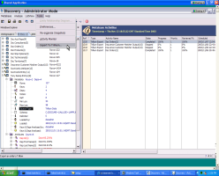
Le processus qualité des données
Automatiser la restructuration, la normalisation, l’enrichissement et la déduplication pour accroître la robustesse et la validité des données
Modules de traitement automatique
Données
traitées
Données source
Pré-traitement
Parsing
Validationpostale*
Traitement doublons
Processus d’audit
Contrôle et traitement qualité basé sur un corpus de règles métiers fournies + paramétrables
Processus de validation
* Uniquement pour les données d’adresse
Inspection des données
Contôle et amlioration de la qualité des données
Reporting et suivi de la qualité des données
Nettoyage
Fusion des sources et suppression des bruits parasites
Normalisation
Restructuration des informations mal placées dans les champs dédiés
Validation et complétion des adresses standardisées
Enrichissement
Enrichissement des données sources avec des informations externes
Comparaison des enregistrements sur base des champs normalisés.
Déduplication
Fourniture d’une vue unifiée

Slide 32
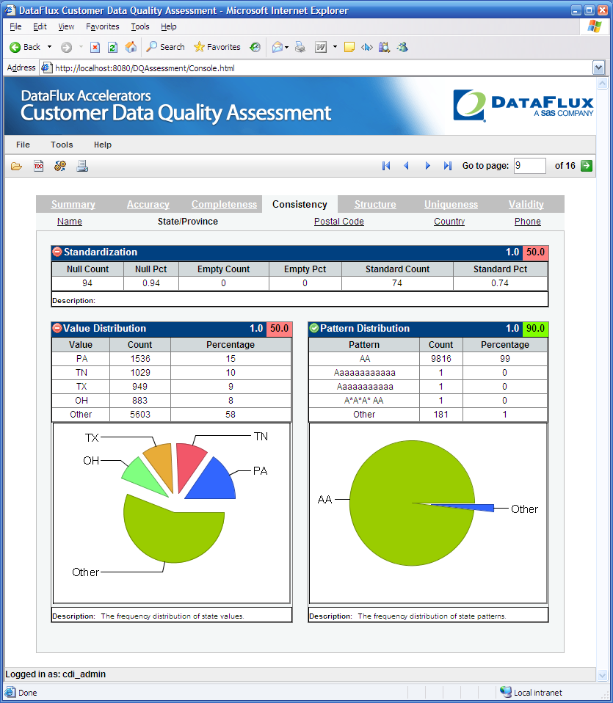
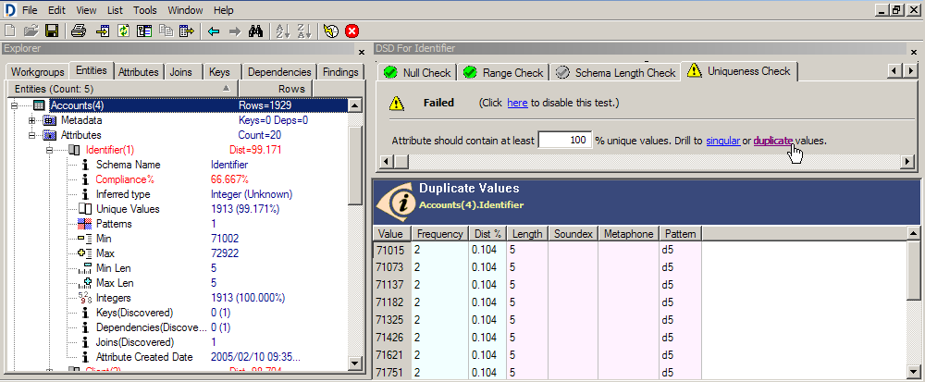
Principales fonctions du profiling des données
Analyser et établir des rapports statistiques, les fréquences, maximum, minimum,...
Vérifier la qualité des données communes ayant des sources variées
Concrétiser les jointures, clés, associations de données,…
Définir des standards de mesure et de suivi de la qualité des données
Valider l’application de règles de transformation
Rechercher et filtrer les données et meta-données
Travailler en environnement international, multi langues,
multi caractères

Slide 33
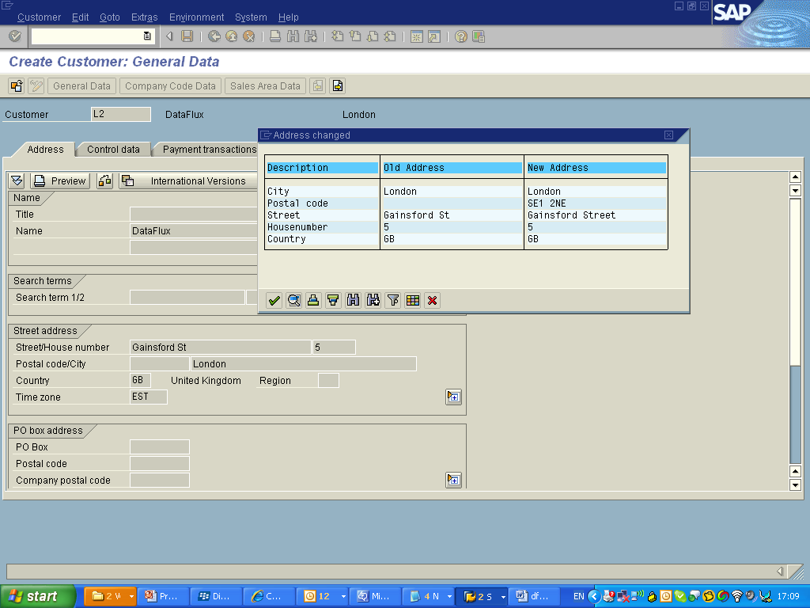
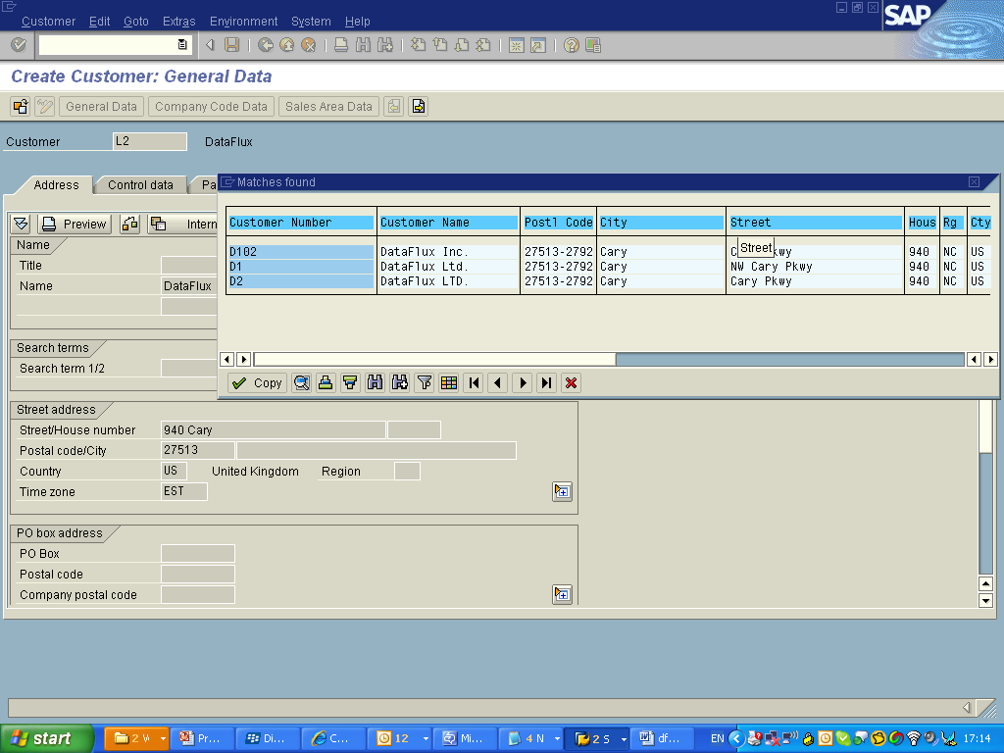
Intégration dans les applicatifs CRM, ERP,… : SAP
Validation postale
Déduplication

Slide 34
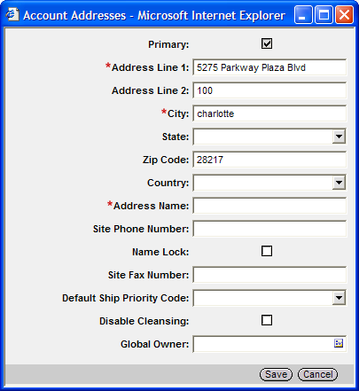
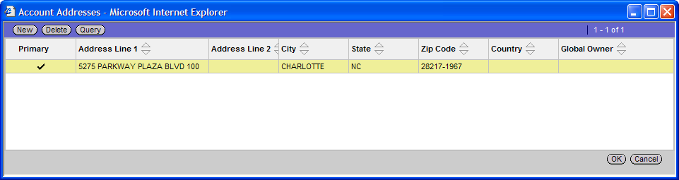
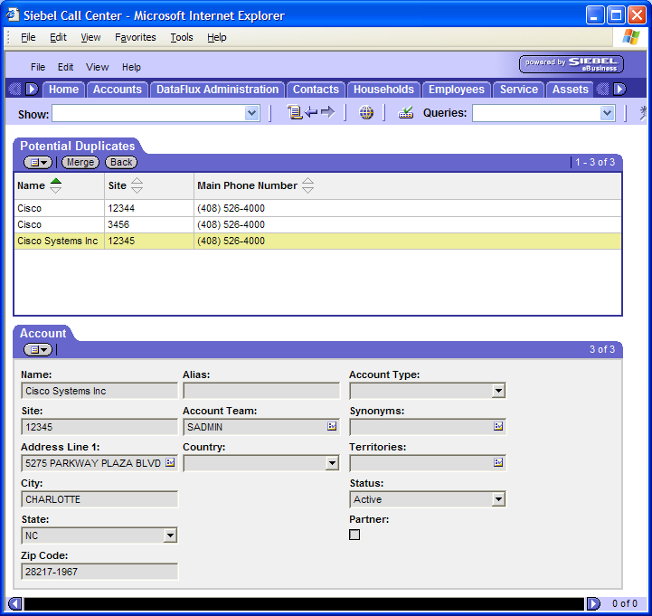
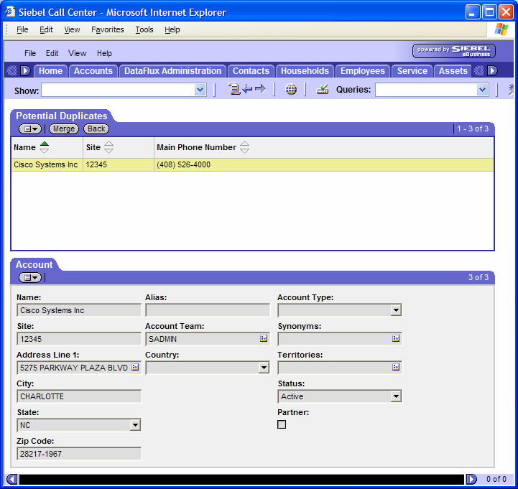
Intégration dans les applicatifs CRM, ERP,… : Oracle
(Anciennement Siebel)
Validation postale
  Déduplication

Slide 35
Sommaire
Le Data Mining pour répondre à des questions pragmatiques
La qualité des données pour supporter des solutions efficaces
  Un peu d’histoire et de vocabulaire
  Et concrètement ?
  Comment faire ?
  Composants de la qualité de données
  Cas particulier de la signalétique individu

Slide 36
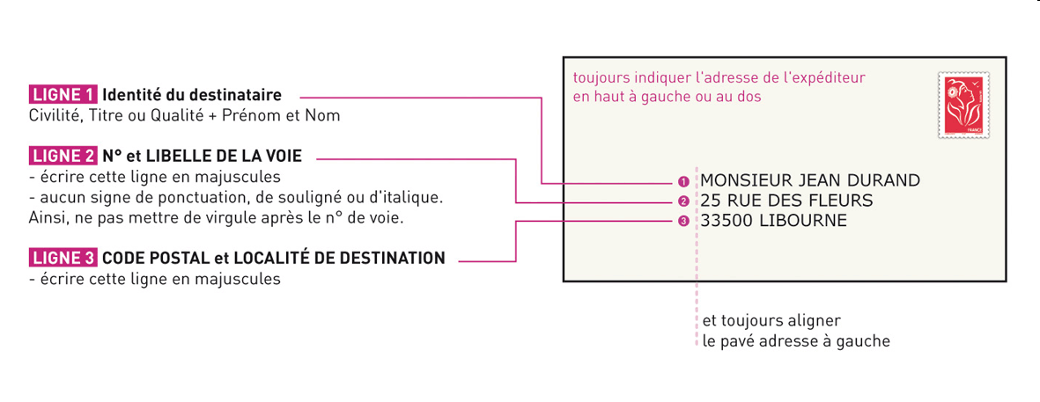
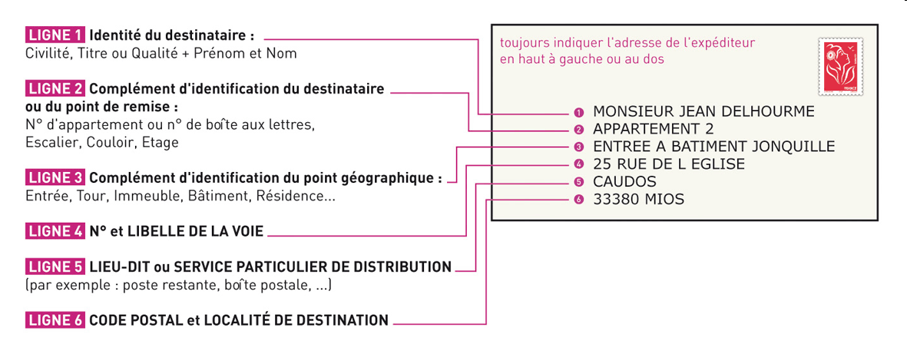
Adresse Particulier
La ligne 1 permet d’identifier le destinataire ; les lignes 2 & 3 le point de remise.
La ligne 2 correspond à tout ce qui est situé à l’intérieur d’un bâtiment.
La ligne 3 tout ce qui est à l’extérieur d’un bâtiment.

Slide 37
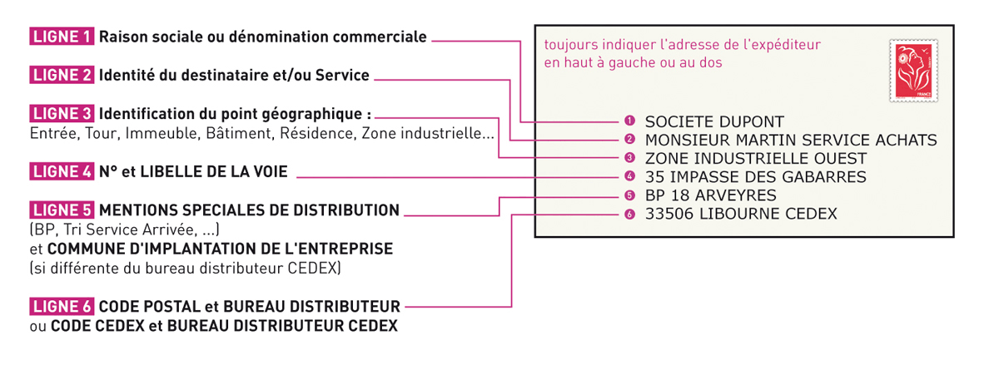
Adresse Entreprise
LIGNE 1- RAISON SOCIALE ou DENOMINATION
LIGNE 2- IDENTITE DU DESTINATAIRE et/ou SERVICE
LIGNE 3- ENTREE-BATIMENT-IMMEUBLE-RES-ZI
LIGNE 4- NUMERO-LIBELLE DE LA VOIE
LIGNE 5- MENTION SPECIALE et COMMUNE GEOGRAPHIQUE*
LIGNE 6- CODE POSTAL et LOCALITE DE DESTINATION ou
CODE CEDEX et LIBELLE CEDEX
* si différente de celle indiquée ligne 6

Slide 38
Restructuration Normalisation Validation Postale
Restructuration des adresses :
  Assurer que les informations d’adresse apparaissent dans les champs (lignes) prévu(e)s
  Attention :
    une adresse comporte une civilité, un nom, et un prénom (ligne 1)
    dans une adresse restructurée, code postal et ville sont dans le même champ (ligne 6)
Normalisation des adresses :
  Assurer que les informations de même nature apparaissent toujours de la même façon.
  M. ; MR ; Monsieur ; M
  Assurer que les informations d’adresse soient conformes à la norme de l’adresse postale Française
  Attention :
    la ligne 4 « 27 avenue du général de Lattre de Tassigny » n’est pas normalisée
    ➔ 27 AV DU GENERAL DE LATTRE DE TASSIGNY
Validation postale des adresses :
  Assurer que l’adresse (lignes 2 à 6) existe bel et bien dans la réalité
  La validation postale se base sur des référentiels régulièrement mis à jour
  Attention :
    une adresse validée postalement n’assure en rien que le courrier pourra être distribué correctement : pas d’information nominative dans les référentiels

Slide 39
Restructuration Normalisation Validation Postale &
Dédoublonnage des adresses : exemples
ARES ZI LES MILLES 13856 AIX EN PROVENCE
ARES 13 PARC CLUB DU GOLF - BAT 2ZI LES MILLES 13856 AIX EN PROVENCE CED
AAXE INFO 79 AVENUE ERNEST RENAN 18005
AXE INFO 18 79 AV ERNEST RENAN 18000 BOURGES
ASSISTANCE INFO BUREAUTIQUE 1 RUE MARGOT DELAYE 26200 MONTELIMAR
AIB MONTELIMAR RUE MARGOT DELAYE 26200 MONTELIMAR
ARES AV HENRI BECQUEREL 33700 MERIGNAC
ARES 33 PARC KENNEDY RUE HENRI BECQUEREL – BAT 33700 MERIGNAC
ATOS INTEGRATION 2 AV DE PARIS 45000 ORLEANS
ATOS INTEGRATION ORLEANS IMM LE PRIMAT 2 AV DE PARIS 45000 ORLEANS
AVA MARK 2 RUE D TARN ZAC DES DEUX CHEMINS LES CLOSEAUX 2000 78200 BUCHELAY
AVA MARK ZAC DES 2 CHEMINS LES CLOSEAUX 2000 2 RUE DU TARN 78200 BUCHELAY
A ITEC 50/52 AV JEAN LOLIVE 93100 MONTREUIL
A ITEC AV JEAN LOLIVE 51 93100 MONTREUIL
MARC LOISEAU & CO SPRL S.P.R.L rue Louis Caty 198 7331 BAUDOUR
SPRL MARC LOISEAU & CO S.P.R.L Rue Caty 198 7331 Saint-Ghislain
HENRI COUSSEMENT & CO GCV V. Lambeaulaan 63 1200 BRUSSEL
HENRI COUSSEMENT & CO S.C.S. Avenue Lambeau 63 1200 Woluwe-Saint-Lambert

Slide 40
NPAI, Estocade, Charade
NPAI : N’habite Pas à l’Adresse Indiquée
  Lors de l’envoi d’un courrier celui-ci peut revenir avec la mention NPAI
  Cela peut être dû à
  Une erreur de libellé de l’adresse, par exemple
  M François Thomas
  5 avenue des cèdres
  92160 Antony
  l’avenue des cèdres n’existe pas à Antony, mais il existe un 5 allée des cèdres et un 5 rue des cèdres
  Une erreur de distribution ou de tri de La Poste
  Un déménagement du destinataire
Que faire en cas de NPAI ?
  Mise en œuvre d’un compteur de NPAI
  On considère qu’au bout de 3 NPAI successifs le destinataire doit être radié des listes de diffusion ➔ impossible à contacter
Suivi des déménagés
  Lorsque l’on déménage, La Poste offre le service de suivi du courrier.
  Le fichier Estocade liste les personnes ayant déménagé
  Le fichier Charade fourni le nouvelle adresse des personnes ayant déménagé
    Moins de 6 mois (période de ré-expédition)
    De 6 à 36 mois (période de ré-expédition échue)

